Slide 1
Projet : Rapport sur le bonheur dans le monde
Vincent Prévot

Slide 2


Slide 3
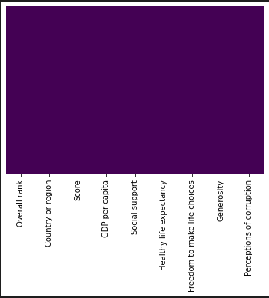
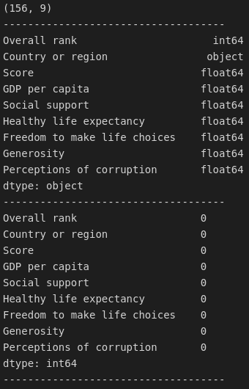
Analyse des dtypes, valeurs manquantes, et des outliers.

Slide 4
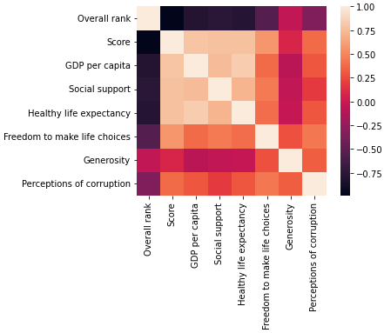
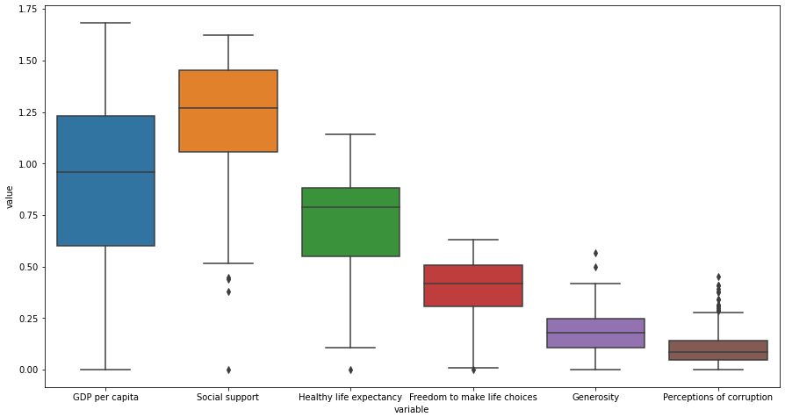
Analyses des corrélations et variables.

Slide 5

PREPROCESSING

Slide 6

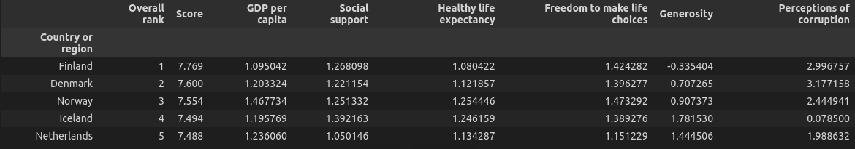
Utilisation de StandardScaler

Slide 7
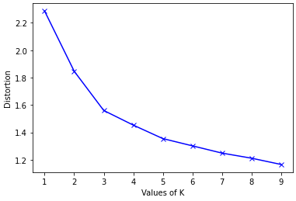

Slide 8
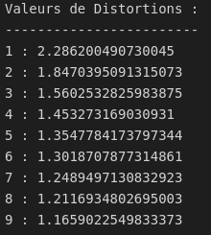
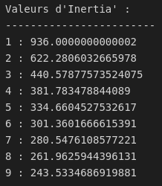
Confirmation de K avec les valeurs.

Slide 9
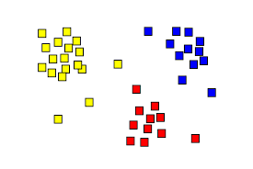
CLUSTERING

Slide 10
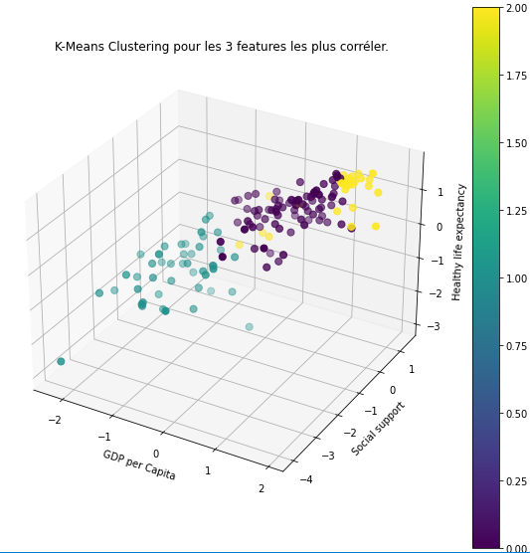
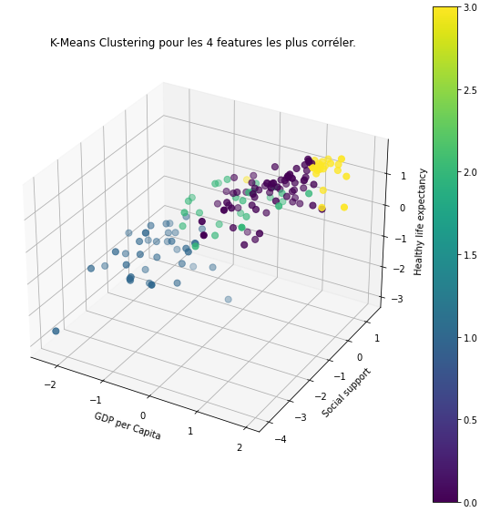
Test de clustering avec 3 et 4 en valeurs de K.

Slide 11
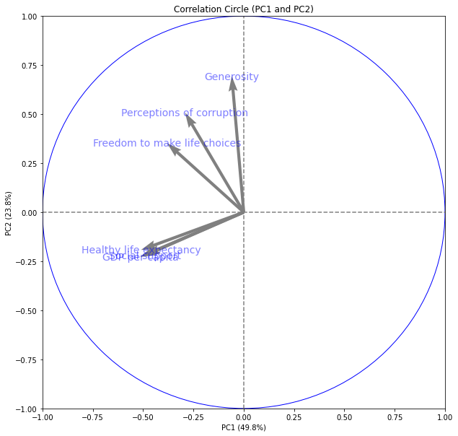
Composition des cercles de corrélations.

Slide 12
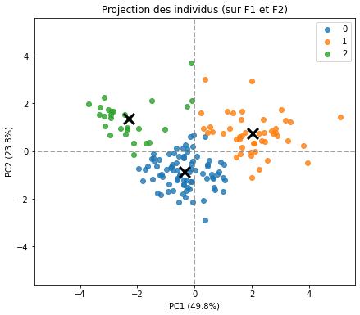
Cluster avec PCA

Slide 13
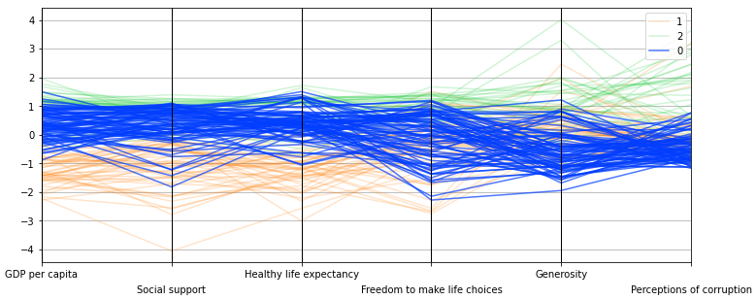
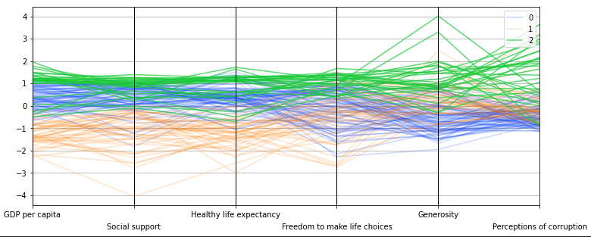
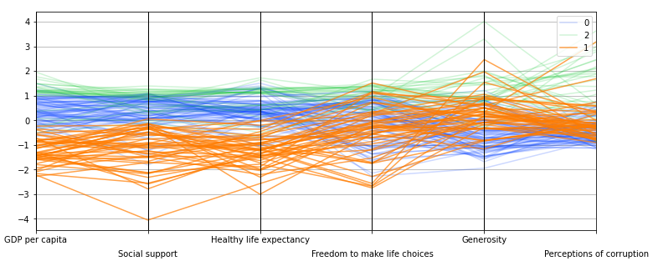
Analyse de la composition des clusters.

Slide 14
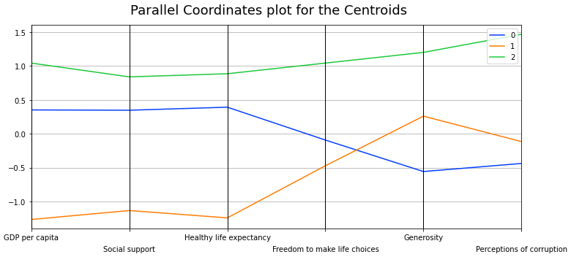
Analyse de la composition des clusters via les centroids.

Slide 15
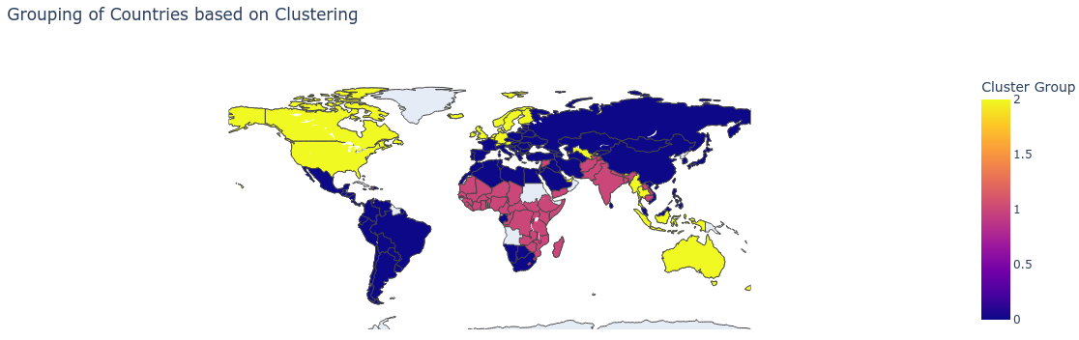
WorldMap des clusters

Slide 16
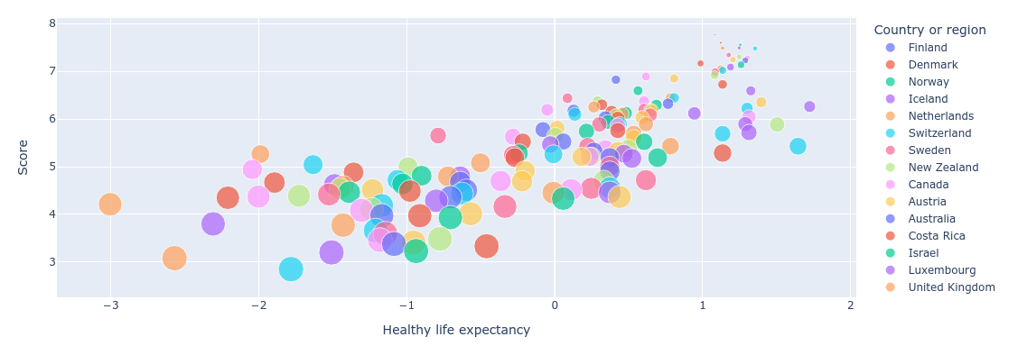
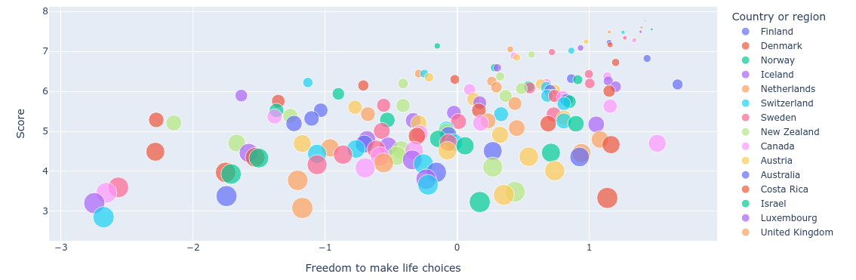
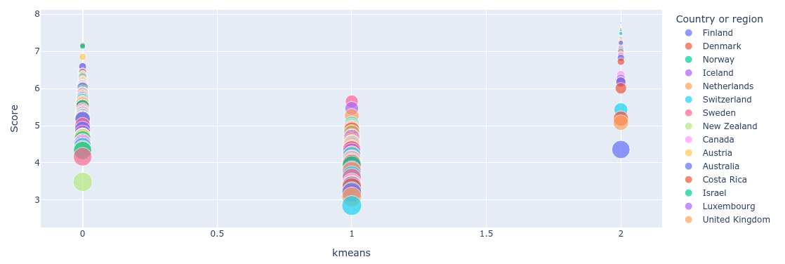
Analyse complémentaire

Slide 17
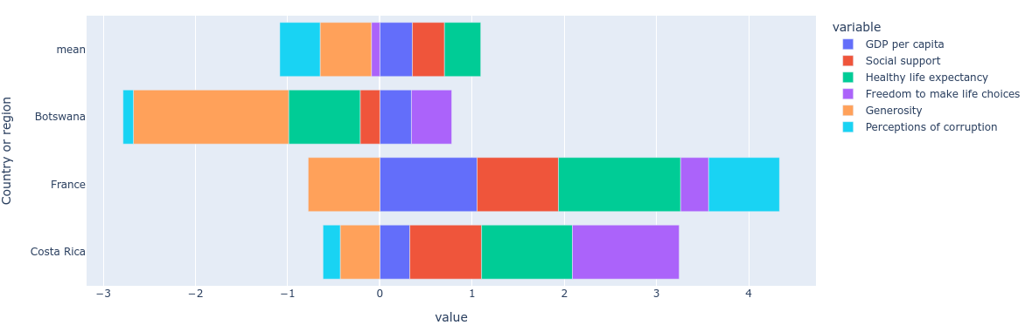
Analyse du cluster de la France.
(premier, dernier, moyenne)

